Slide 1

10-Й клас

Slide 2
Події | 20 | 40 | 60 | 80
Портрет | 20 | 40 | 60 | 80
Терміни | 20 | 40 | 60 | 80
Історична карта | 20 | 40 | 60 | 80
Дати | 20 | 40 | 60 | 80
История | Философия | Экономика | Психология | Иностранный язык
200 | 200 | 200 | 200 | 200
400 | 400 | 400 | 400 | 400
600 | 600 | 600 | 600 | 600
800 | 800 | 800 | 800 | 800

Slide 3

Події / 20 балів
В якому році закінчилася Перша світова війна?
Відповідь

Slide 4
1918
До вибору питання→

Slide 5
Події / 40 балів
В якому році завершилася друга п’ятирічка?
Відповідь

Slide 6
1937
До вибору питання→

Slide 7
Події / 60 балів
В якому році було створено Українську Центральну Раду?
Відповідь

Slide 8
1917
До вибору питання→

Slide 9
Події / 80 балів
В якому році почали впроваджувати НЕП?
Відповідь

Slide 10
1921
До вибору питання→

Slide 11
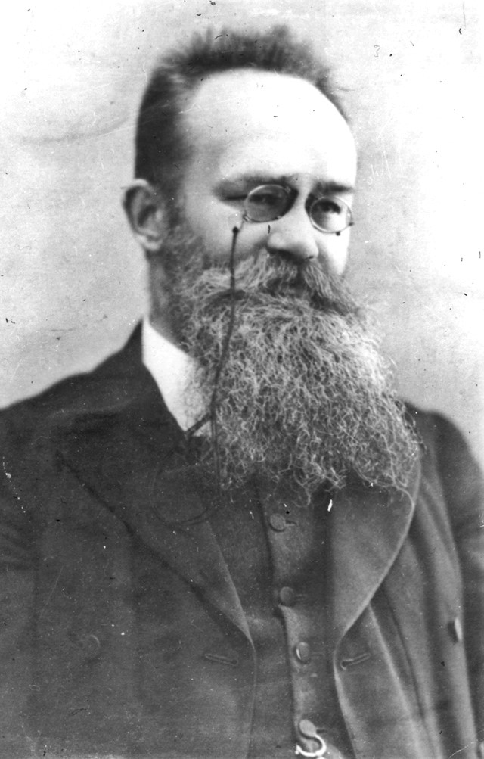
Портрет / 20 балів
Кого зображено на фото?
Відповідь

Slide 12
Михайло Грушевський
До вибору питання→

Slide 13
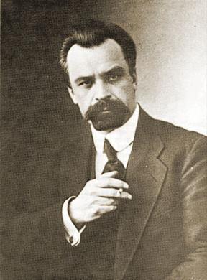
Портрет / 40 балів
Кого зображено на фото?
Відповідь

Slide 14
Володимир Винниченко
До вибору питання→

Slide 15
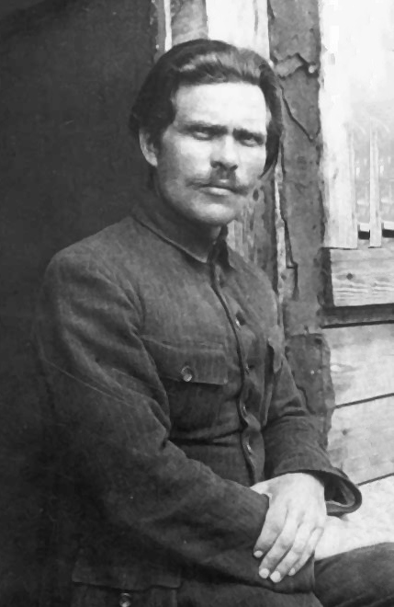
Портрет / 60 балів
Кого зображено на фото?
Відповідь

Slide 16
Нестор Махно
До вибору питання→

Slide 17
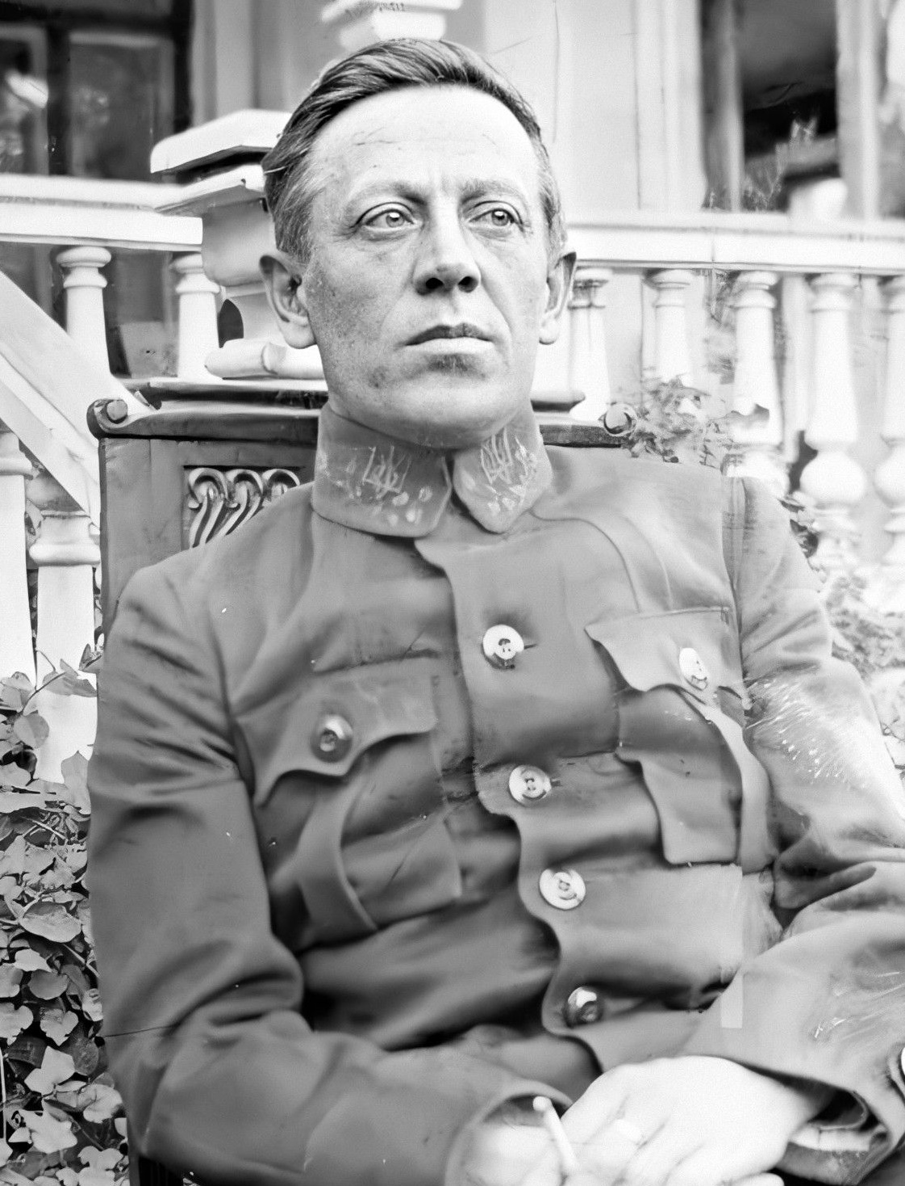
Портрет / 80 балів
Кого зображено на фото?
Відповідь

Slide 18
Симон Петлюра
До вибору питання→

Slide 19
Терміни / 20 балів
Організована збройна боротьба між державами, у якій брала участь більшість країн світу – це…
Відповідь

Slide 20
Світова війна
До вибору питання→

Slide 21
Терміни / 40 балів
Плата, що накладається на переможену державу на користь держави-переможця – це …
Відповідь

Slide 22
Контрибуція
До вибору питання→

Slide 23
Терміни / 60 балів
Засилля різноманітних неконтрольованих збройних формувань в умовах відсутності або слабкості влади в 1918-1923 рр. – це…
Відповідь

Slide 24
Отаманщина
До вибору питання→

Slide 25
Терміни / 80 балів
Поширена назва заможного селянства в Україні – це …
Відповідь

Slide 26
Куркуль
До вибору питання→

Slide 27
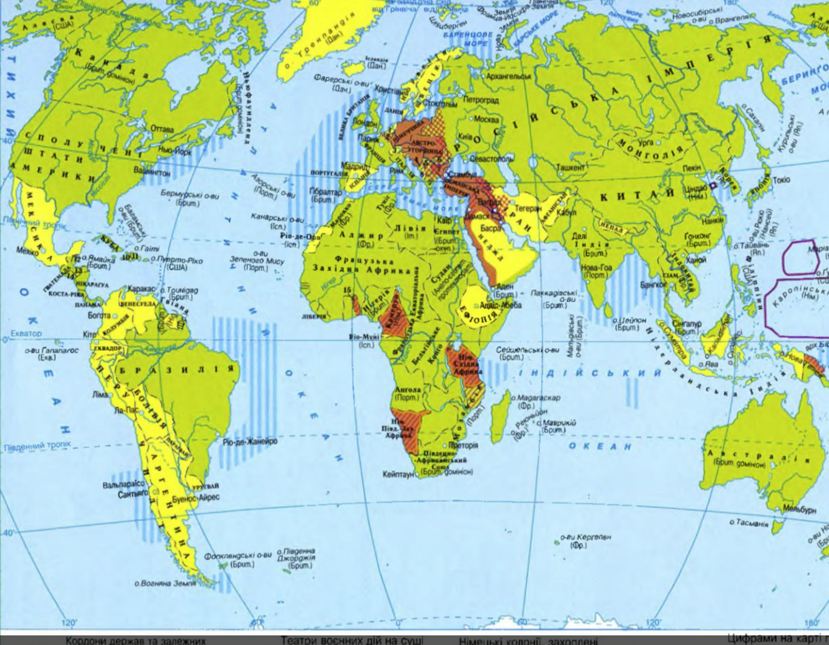
Історична карта / 20 балів
Що зображено на карті?
Відповідь

Slide 28
Троїстий (Четвертний) союз та Антанта
До вибору питання→

Slide 29
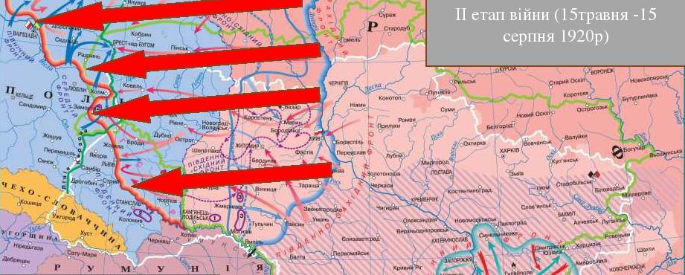
Історична карта / 40 балів
Яка війна зображена на карті?
Відповідь

Slide 30
Радянсько-польська війна
До вибору питання→

Slide 31
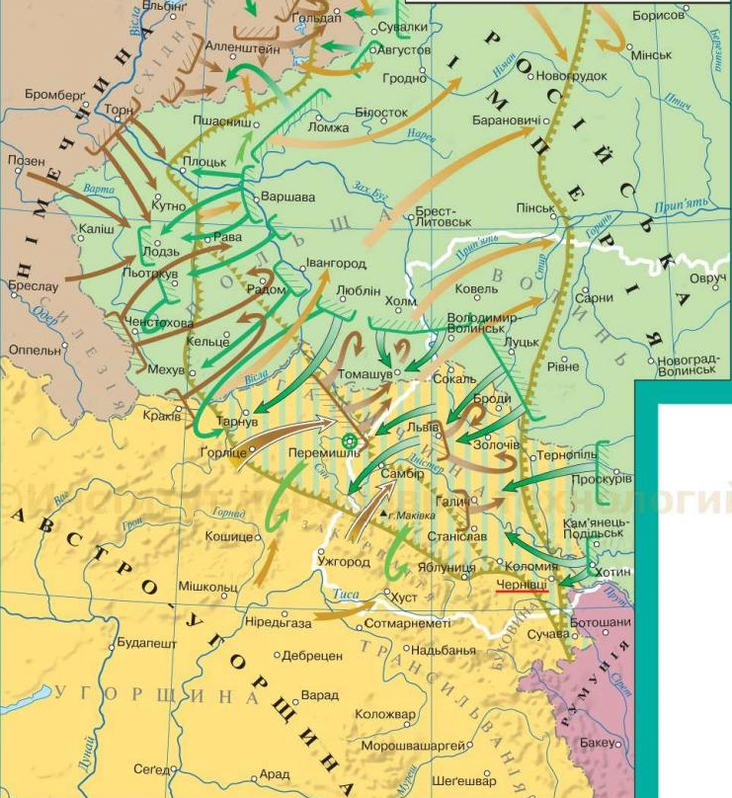
Історична карта / 60 балів
Яка битва зображена на карті?
Відповідь

Slide 32
Галицька битва
До вибору питання→

Slide 33
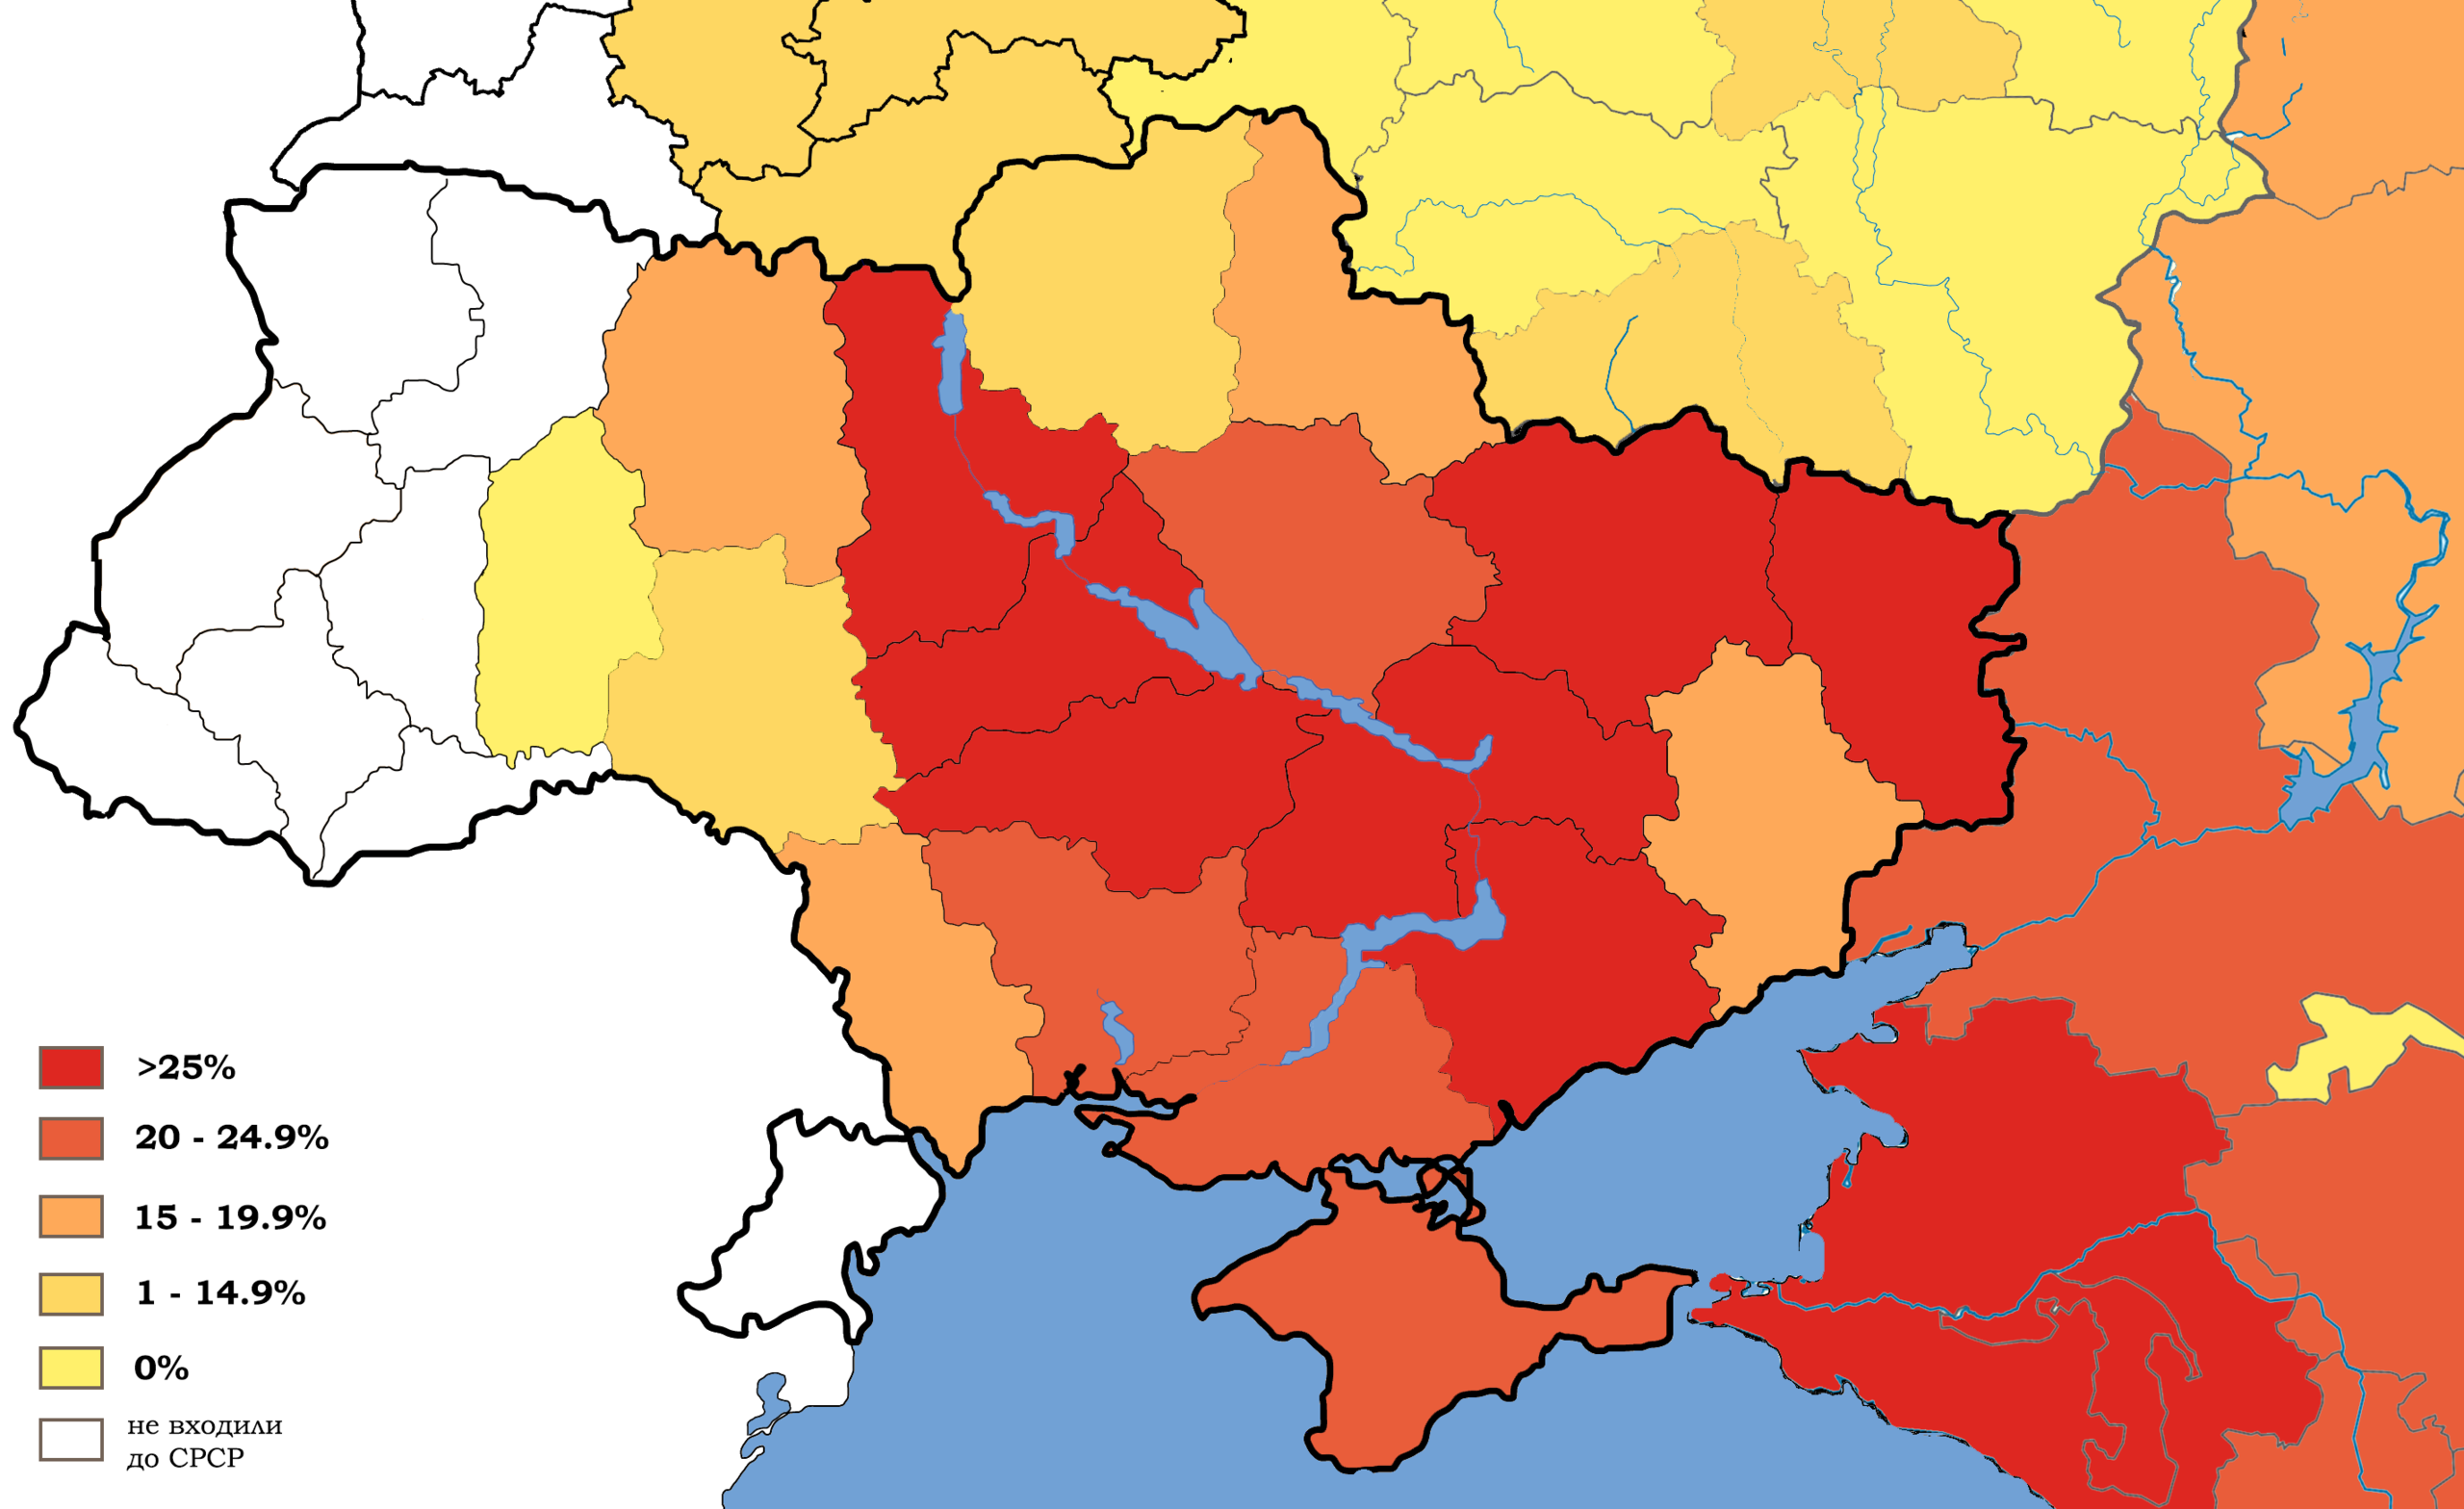
Історична карта / 80 балів
Яка подія зображена на карті?
Відповідь

Slide 34
Голодомор 1932-1933
До вибору питання→

Slide 35
Дати / 20 балів
Що сталося 30 грудня 1922 року?
Відповідь

Slide 36
Створено СРСР
До вибору питання→

Slide 37
Дати / 40 балів
Що трапилося 29 квітня 1918 року?
Відповідь

Slide 38
Державний переворот Скоропадського
До вибору питання→

Slide 39
Дати / 60 балів
Що трапилося 1 серпня 1914 року?
Відповідь

Slide 40
Розпочалася Перша світова війна
До вибору питання→

Slide 41
Дати / 80 балів
Що сталося 22 січня 1918 року?
Відповідь

Slide 42
Проголошено 4-й універсал
(Незалежність УНР)
До вибору питання→

